Slide 1
JavaIO

Slide 2
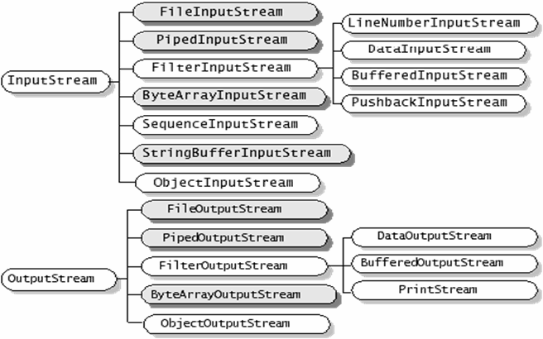
输入输出流

Slide 3
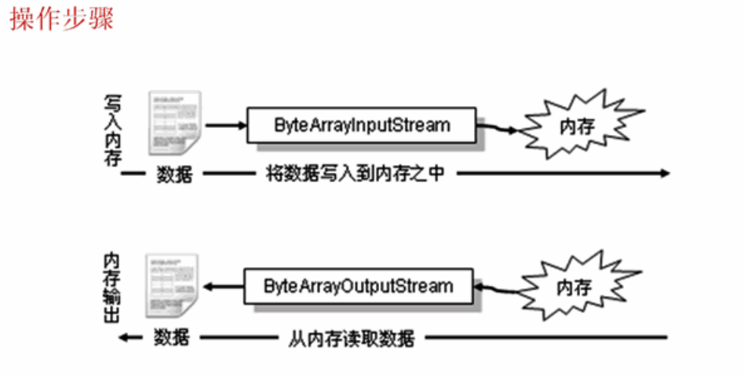
ByteArrayInputStream,ByteOutputStream
Notes:
ByteArrayInputStream和ByteArrayOutputStream是字节数组输入输出流，分别继承与InputStream和OutputStream。
ByteArrayInputStream在创建一个字节数组输入流的时候必须传入一个字节数组，同时将字节数组放入缓冲区，在通过调用read()方法，读取字节数组。
ByteOutputStream字节输出数组wirte(byte[] b)需要传入一个byte[]数组放入缓冲区，缓冲区会随着放入的数据的不断写入而自动的增长

Slide 4
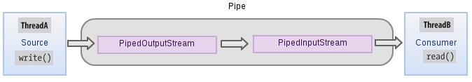
PipedInputStream,PipedOutputStream
Notes:
PipedInputStream和PipedOutputStream是管道输入输出流，分别继承与InputStream和OutputStream。
PipedInputStream和PipedOutputStream的作用是让多线程可以通过管道进行线程之间的通讯。管道输入输出流必须是成对的使用。管道输入输出流都有一个connenct将彼此做关联。
当线程A调用PipedOutputStream的write(byte[] b)时，write方法中会调用PipedInputStream中receive(byte[] b)，receive()方法
就是将管道输出流的数据保存在管道输入流的缓冲中。线程B在调用PipedInputStream中的read(byte[] b)方法读取的就是管道
输出流中的数据。

Slide 5
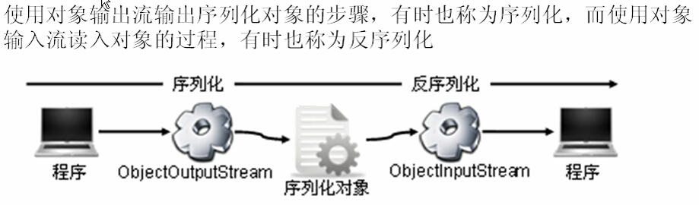
ObjectInputStream,ObjectOutputStream
private static final String temp = “file.txt";
ObjectOutputStream oos = new ObjectOutputStream(new FileOutputStream(temp));
User user = new User();
user.writeObject(box);
ObjectInputStream ois = new ObjectInputStream(new FileInputStream(temp));
User user2 = (User) ois.readObject();
Notes:
ObjectInputStream和ObjectOutputStream是对象字节输入输出流，分别继承与InputStream和OutputStream。我们有时会需要内存中的整个对象写入到文件中，或者再从文件中将原对象还原至内存。我们可以使用ObjectInputStream和ObjectOutputStream类来完成这个任务。
调用ObjectOutputStream.writeObject(obj)方法可以将对象写入到文件，在通过ObjectInputStream.readObject()读取到这个文件中的对象。
User对象必须实现序列化接口，实现Serializable接口仅仅是为了通知编译器这个对象将要被序列化。

Slide 6
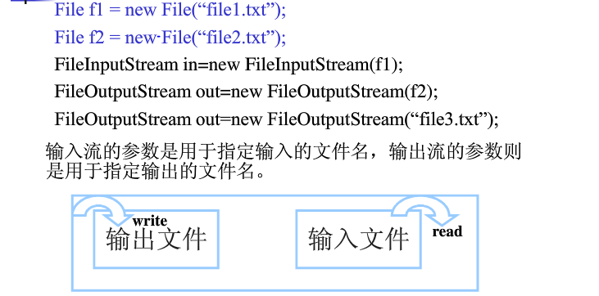
FileInputStream,FileOutputStream
Notes:
FileInputStream和FileOutputStream类分别用来创建磁盘文件的输入流和输出流对象，通过它们的构造函数来指定文件路径和文件名。
创建FileInputStream实例对象时，指定的文件应当是存在和可读的。创建FileOutputStream实例对象时，如果指定的文件已经存在，这个文件中的原来内容将被覆盖清除，也可以指定是追加模式不会覆盖原有文件。

Slide 7
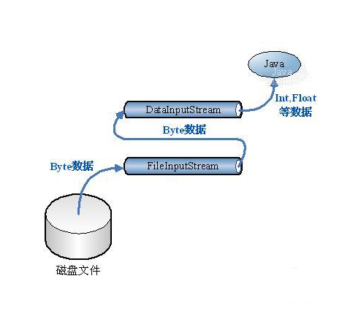
DataInputStream,DataOutputStream
Notes:
DataInputStream和DataOutputStream 类分别是数据输入输出流。是用来其它输入输出流
DataInputStream 是用来装饰其它输入流，它“允许应用程序从底层输入流中读取基本 Java 数据类型”。
应用程序可以使用DataOutputStream(数据输出流)写入由DataInputStream(数据输入流)读取的数据。

Slide 8
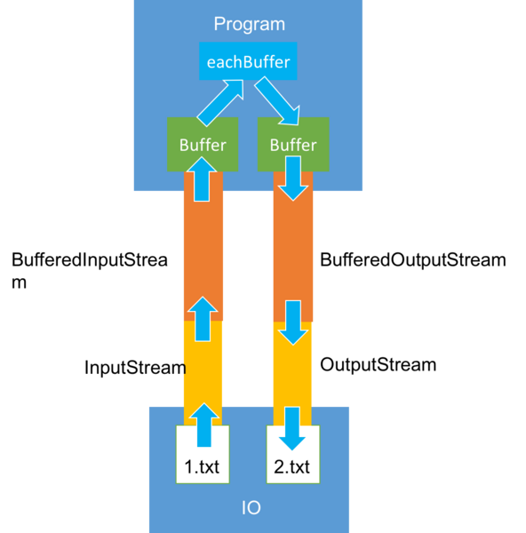
BufferedInputStream,BufferedOutputStream
Notes:
BufferedOutputStream和BufferedOutputStream是缓冲输入输出流，分别继承与FilterInputStream和FilterOutputStream。他们的作用就是为另外一个流
提供缓存功能。
输入流有很长的数据，我们每次从中读取一部分数据到缓冲区中进行操作。每当缓冲区中的数据被读完之后，输入流会再次填充数据缓冲区；如此反复，直到我们读完输入流数据位置。
BufferedInputStream、提供缓存的功能，将流中的数据先读到数组中，做个标记，下次可以从标记的地方读取。
缓存是一个byte数组buffer，刚开始的时候，
先往buffer中读取固定长度的字节。
这样的话，就可以用变量markpos来保存标记的位置，
到时可以调用reset()方法跳回到这个markpos，再重新读一次。
BufferedOutputStream通过字节数组来缓冲数据，当缓冲区满或者用户调用flush()函数时，它就会将缓冲区的数据写入到输出流中。

Slide 9
谢谢聆听 请多指教

